Slide 1

Arquitetura de Microserviços
AGENDA
1
Conceito e Histórico
Padrões de Arquitetura de Software
2
Princípios e Padrões
3
Segurança e Observabilidade
UniSENAI — ADS
4
Demo Prática Spring Boot
Data: 22 de Abril de 2026

Slide 2

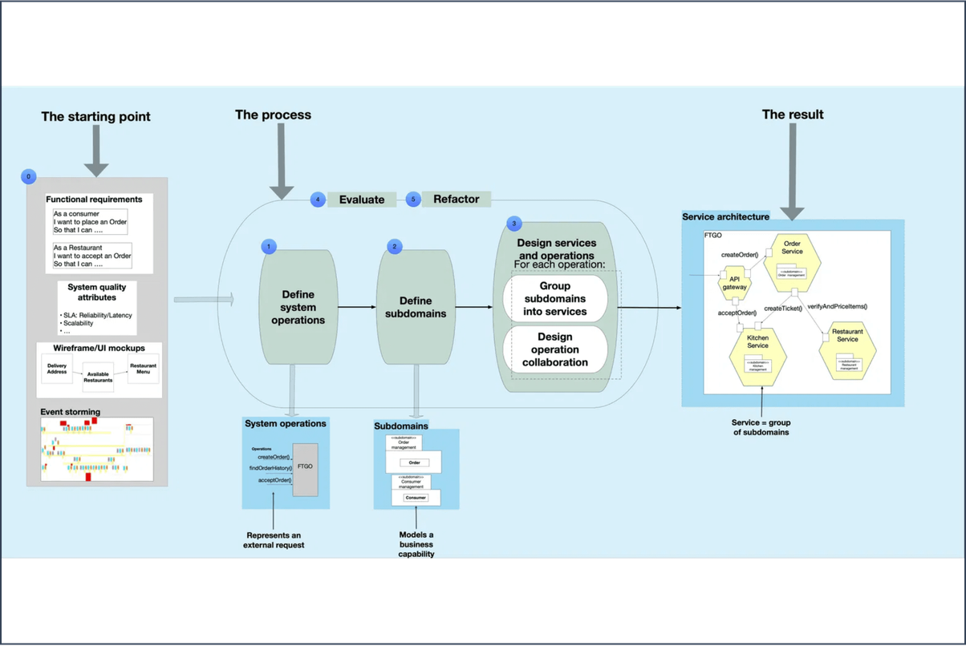



O Que São Microserviços?
"Aplicação desenvolvida como conjunto de pequenos serviços independentes, cada um com seu próprio processo, comunicando-se por APIs leves."
— Martin Fowler
Serviços Pequenos
Independentes
Comunicação via API

Slide 3

Evolução Histórica
1960–70s
Mainframes Monolíticos
Tudo junto, não escalável e centralizado.
1980–90s
RPC / CORBA
Primeira tentativa distribuída, falhou por alta latência.
2000s
SOA / ESB
Arquitetura Orientada a Serviços, mas o ESB virou gargalo.
2010+
Microserviços
Cloud, Docker, Kubernetes e Agilidade de Negócio.
Microserviços surgiram por necessidade real de escala, não por modismo.

Slide 4

Comparativo Técnico
CARACTERÍSTICA
MONOLITO
SOA
MICROSERVIÇOS
Escalabilidade
App inteira
Por serviço (c/ ESB)
Granular por serviço
Isolamento de falhas
Baixo
Moderado
Alto
Tecnologias
Homogênea
Limitada
Poliglota (livre)
Complexidade
Baixa no início
Moderada
Alta desde o dia 1
Deploy
App inteira
Por serviço
Independente

Slide 5
6 Princípios Fundamentais de Design
01
Componentização
02
Orientado a Domínio (DDD)
03
Endpoints Inteligentes
Serviços como processos isolados com API bem definida, permitindo substituição e evolução independente.
Lógica reside nos serviços; a rede deve ser simples e "burra", evitando o uso de ESBs complexos.
Cada serviço é modelado em torno de uma capacidade de negócio específica (Bounded Context).
04
Governança Descentralizada
05
Dados Descentralizados
06
Design para Falhas
Um banco de dados por serviço. Evita o acoplamento por esquema de dados compartilhado.
Sistemas distribuídos falham. Todo serviço deve ser resiliente e esperar que suas dependências falhem.
Liberdade para cada equipe escolher a stack tecnológica (linguagem, banco) mais adequada ao problema.

Slide 6

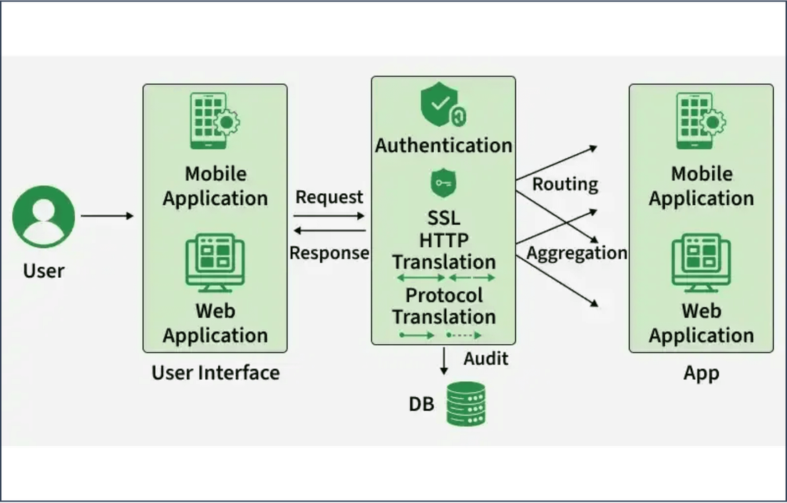





Padrões Arquiteturais
API Gateway
Entrada única, roteamento, autenticação e rate limiting.
Circuit Breaker
Evita cascata de falhas (estados: fechado/aberto/half-open).
Service Discovery
Lista telefônica dinâmica para localização de serviços.
SAGA Pattern
Gerenciamento de transações distribuídas e consistência.
Strangler Fig
Migração gradual do monolito sem interrupção total.
Bulkhead
Exemplo de implementação de API Gateway em Microserviços
Isolamento de recursos para evitar propagação de falhas.

Slide 7



Consistência de Dados e SAGA
O Problema
SAGA Pattern
ACID não funciona em sistemas distribuídos (CAP Theorem).
Coreografia
Eventos (Kafka), desacoplado, difícil de debugar.
Two-Phase Commit (2PC) gera deadlocks e baixa performance.
Orquestração
Centralizado (Camunda), fácil de gerenciar e debugar.
Falhas de rede podem interromper transações no meio.
Consistência Eventual
Em vez de travar o sistema, os dados convergem para o estado correto de forma assíncrona através de transações compensatórias.

Slide 8


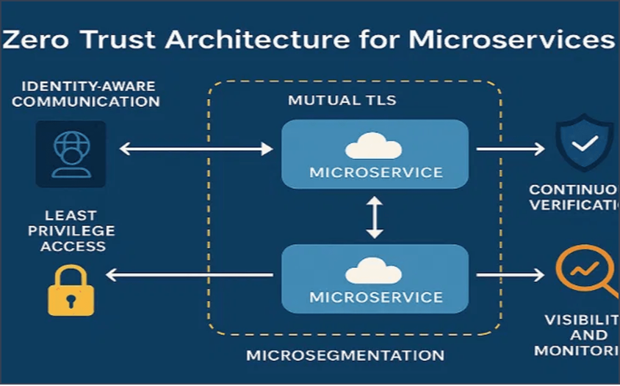

Segurança e Zero Trust
"Nunca confie, sempre verifique — mesmo dentro da rede interna"
mTLS (Mutual TLS)
JWT Token
Criptografia bidirecional onde ambos os lados autenticam com certificados digitais.
Tokens assinados que carregam permissões e são validados localmente em cada serviço.
OAuth 2.0
Service Mesh (Istio)
Padrão de mercado para delegação de autorização com provedores externos.
Gerenciamento automático de mTLS e políticas de segurança entre os pods.

Slide 9




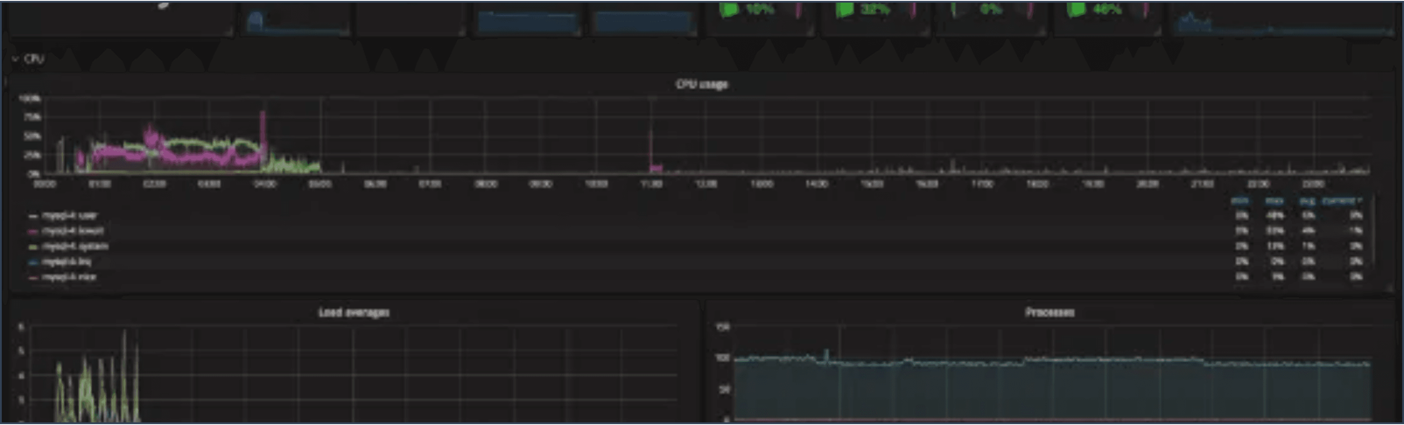
Observabilidade: Os 3 Pilares
LOGS
MÉTRICAS
TRACING
Registros discretos com timestamp
Dados numéricos temporais
Trace ID único por requisição
CPU, Latência, Taxa de Erros
Rastreia fluxo entre serviços
Centralizados (não no container)
Prometheus + Grafana
Jaeger, OpenTelemetry (OTel)
ELK Stack, OpenSearch, Loki
Visualização de Métricas em Tempo Real com Grafana

Slide 10

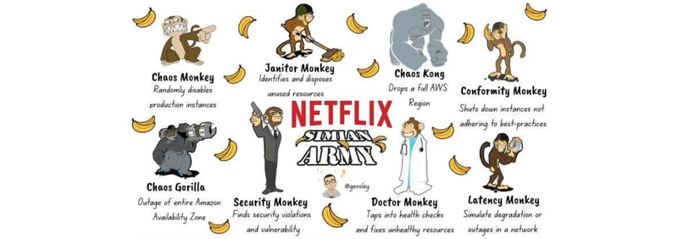
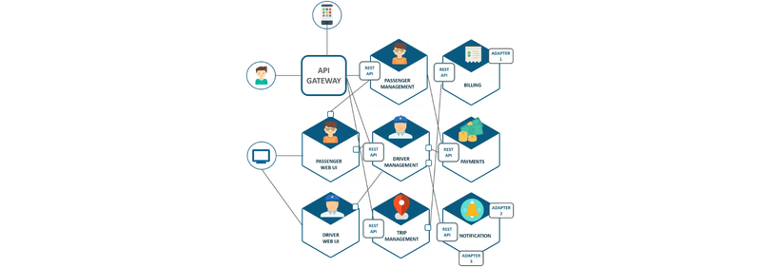
Casos Reais: Netflix e Uber
NETFLIX
UBER
Migração completa para AWS iniciada em 2009.
Evolução de monolito MySQL para +5.000 serviços.
Criadores da Chaos Engineering (Simian Army).
Problema: Exaustão de conexões no service mesh.
Chaos Monkey: derruba instâncias em produção.
Solução: DOMA (Domain-Oriented Architecture).
Chaos Gorilla: simula queda de zonas inteiras.
Organização em "Domínios" e "Camadas".
LIÇÃO APRENDIDA
LIÇÃO APRENDIDA
Construir resiliência proativa desde o primeiro dia.
Arquiteturas planas falham em hiperescala.

Slide 11






Antipadrões: O Que Não Fazer
Monolito Distribuído
Over-Microservices
Shared Database
Serviços separados fisicamente, mas com acoplamento lógico intenso e deploys dependentes.
Granularidade extrema. Criar serviços demais para problemas simples, gerando latência excessiva.
Múltiplos serviços lendo e escrevendo na mesma tabela, quebrando o isolamento de dados.
Spaghetti Architecture
God Service
Sem Observabilidade
Todos os serviços chamam todos sem critério, criando dependências circulares impossíveis de gerir.
Um serviço que cresceu demais e centraliza toda a lógica (um monolito disfarçado de microserviço).
Ter dezenas de serviços sem logs centralizados ou tracing. Impossível debugar falhas em produção.
Para equipes com menos de 10 devs: Comece com um Monolito Modular.

Slide 12



Demo Prática: Spring Boot
STACK TECNOLÓGICA
Frontend Thymeleaf
Spring Boot 3 | Thymeleaf | H2 Database | RestTemplate
API Gateway (:8080)
FLUXO DE EXECUÇÃO
1.
Interface:
Usuário interage com o frontend.
2.
Roteamento:
Gateway direciona para pedido-service.
3.
Integração:
Pedido consulta Produto via REST.
produto-service :8081 → H2 DB
4.
Validação:
Pedido consulta Usuário via REST.
pedido-service :8082 → H2 DB
5.
Persistência:
Salva no banco H2 local do serviço.
usuario-service :8083 → H2 DB

Slide 13



Conclusão e Takeaways
Use quando necessário
Monolito Modular primeiro
Invista em Observabilidade
Microserviços resolvem problemas de escala real. Não adote por modismo, mas por necessidade técnica.
Para times pequenos, comece organizado e extraia serviços apenas quando a dor da escala for real.
Sem logs, métricas e tracing distribuído, microserviços tornam-se um pesadelo operacional.
"A arquitetura de microserviços não é uma bala de prata — é uma ferramenta poderosa que exige maturidade para ser bem utilizada."
Obrigado!
Dúvidas? | UniSENAI — ADS 2026

